Slide 1

PHÒNG GD- ĐT QUẬN LONG BIÊN
TRƯỜNG THCS LONG BIÊN
TOÁN 9
CHƯƠNG IV: HỆ THỨC LƯỢNG TRONG TAM GIÁC VUÔNG
BÀI 3: ỨNG DỤNG TỈ SỐ LƯỢNG GIÁC CỦA GÓC NHỌN (TIẾT 2)
NĂM HỌC: 2024 - 2025

Slide 2



A. THIẾT BỊ DẠY HỌC VÀ HỌC LIỆU
GIÁO VIÊN:
- Bài soạn, SGK, SBT.
- Thước thẳng, thước đo góc, bảng phụ.
HỌC SINH:
- SGK, SBT, vở ghi, bút.
- Thước thẳng, thước đo góc, bảng nhóm.

Slide 3









B. CHÚ THÍCH

Slide 4


BÀI 3. ỨNG DỤNG CỦA TỈ SỐ LƯỢNG GIÁC CỦA GÓC NHỌN
(Tiết 2)

Slide 5

Hình thành kiến thức
Mở đầu
Luyện tập
Vận dụng
CÁC HOẠT ĐỘNG

Slide 6
BÀI 3. ỨNG DỤNG CỦA TỈ SỐ LƯỢNG GIÁC CỦA GÓC NHỌN (Tiết 2)
Trò chơi: Hộp quà may mắn
01
02
Luyện tập
Vận dụng
03

Slide 7

HOẠT ĐỘNG
Mở đầu

Slide 8

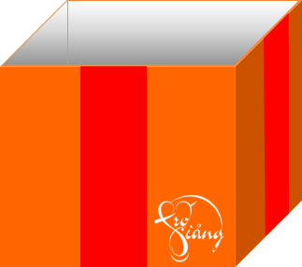
BÀI 3. ỨNG DỤNG CỦA TỈ SỐ LƯỢNG GIÁC CỦA GÓC NHỌN (Tiết 2)
TRÒ CHƠI HỘP QUÀ MAY MẮN
Luật chơi: Có các hộp quà. Tương ứng với mỗi hộp quà là một câu hỏi, mỗi câu hỏi có thời gian suy nghĩ là 30 giây. Trả lời đúng mỗi câu hỏi sẽ được một phần quà từ hộp quà. Chúc các em thành công!

Slide 9
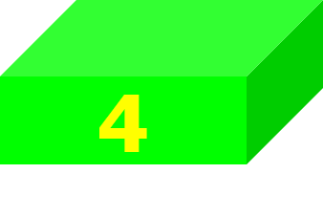


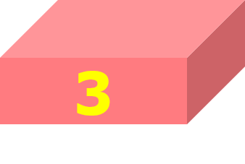
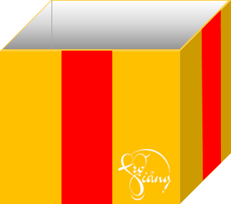





Slide 10




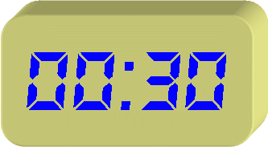

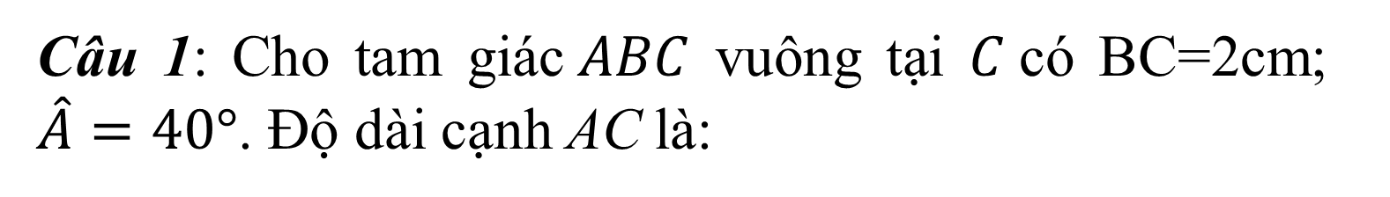


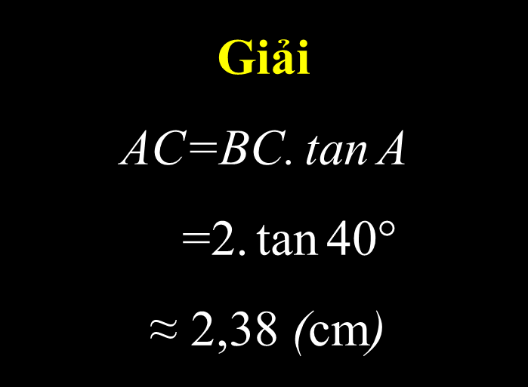

Câu 1: Cho tam giác$ABC$ vuông tại $C$có $\text{BC}\text{=2}\text{cm}$; $\hat{A}=40°$. Độ dài cạnh $\text{AC}$là:
A.
B.
$$\text{AC}\text{=2,38}\text{cm}$$
$$\text{AB}\text{=1,68}\text{cm}$$
C.
D.
$$\text{AB}\text{=1,29}\text{cm}$$
$$\text{AB}\text{=1,53}\text{cm}$$
Giải
$$\text{AC}\text{=}\text{BC}\text{.}\text{tan}{\text{A}}$$
$$\text{ =}\text{2}\text{.}\text{tan}{\text{40}\text{°}}$$
$\text{≈ 2,38}\text{ (}\text{cm}$)
10 Điểm
Sile chính
Notes:
Dấu khoanh đáp án đúng cần chọn loại dày hơn, slide rõ hơn. Hộp quả may mắn không để 8 điểm, nên để 10 điểm, phần quà: cái bút, cục tẩy,….tràng pháo tay

Slide 11


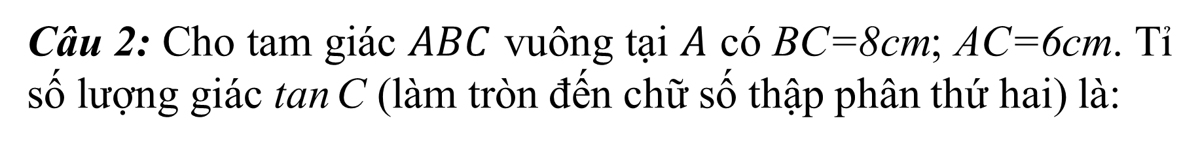
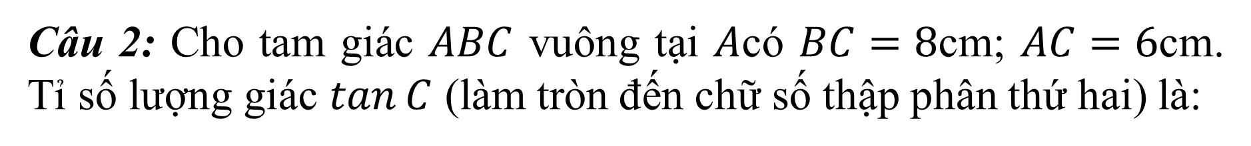






Câu 2: Cho tam giác $ABC$ vuông tại $A$có $BC=8\text{cm}$; $AC=6\text{cm}$. Tỉ số lượng giác $\tan{C}$ (làm tròn đến chữ số thập phân thứ hai) là:
Câu 2: Cho tam giác $ABC$ vuông tại $A$ có $\text{BC}\text{=8}\text{cm}$; $\text{AC}\text{=6}\text{cm}$. Tỉ số lượng giác $\text{tan}{\text{C}}$ (làm tròn đến chữ số thập phân thứ hai) là:
A.
A.
B.
B.
$$\tan{C}≈0,88$$
$$\tan{C}≈0,87$$
$$\text{tan}{\text{C}}\text{=}\text{0,88}$$
$$\text{tan}{\text{C}}\text{≈0,87}$$
C.
C.
D.
$$\tan{C}≈0,88$$
$$\text{tan}{\text{C}}\text{≈0,88}$$
$$\text{tan}{\text{C}}\text{≈0,89}$$
Giải
$ΔABC$ vuông tại $A nên$ theo định lý Pythagore
$BC^{2}=AB^{2}+AC^{2}$.
Từ đó $AB^{2}$= $BC^{2}−AC^{2}$ = 28.
Suy ra $\text{A}\text{B}\text{=}\sqrt{\text{28}}$ (cm)
$\text{tan}{\text{C}\text{=}}$ $\frac{\text{AB}}{\text{AC}}\text{=}\frac{\sqrt{\text{28}}}{\text{6}}$ $\text{≈0,88}$
Sile chính
8 điểm
10 điểm
Notes:
Dấu khoanh đáp án đúng cần chọn loại dày hơn, slide rõ hơn. Hộp quả may mắn không để 8 điểm, nên để 10 điểm, phần quà: cái bút, cục tẩy,….tràng pháo tay

Slide 12





Câu 3. Cho tam giác ABC vuông tại A, AC = 4 cm, BC = 8 cm. Tỉ số lượng giác cosC là:
A.
B.
$$\text{c}\text{osC}\text{=}\text{0}\text{,}\text{4}$$
$$\text{c}\text{osC}\text{=}\text{0}\text{,}\text{5}$$
C.
D.
$$\text{c}\text{osC}\text{=}\text{2}$$
$$\text{c}\text{osC}\text{≈}\text{0}\text{,}\text{5}$$
Giải
$$\text{cosC}\text{=}\frac{\text{A}\text{C}}{\text{BC}}\text{=}\frac{\text{4}}{\text{8}}\text{=}\text{0}\text{,}\text{5}$$
Một chiếc thước kẻ
Sile chính
Notes:
Dấu khoanh đáp án đúng cần chọn loại dày hơn, slide rõ hơn. Hộp quả may mắn không để 8 điểm, nên để 10 điểm, phần quà: cái bút, cục tẩy,….tràng pháo tay

Slide 13






$$\hat{\text{C}}$$
Câu 4. Cho tam giác ABC vuông tại A, = 30°; BC = 6cm, độ dài cạnh AB là: (làm tròn đến chữ số thập phân thứ hai).
A.
B.
$$\text{AB}\text{=5,2}\text{cm}$$
$$\text{AB}\text{=3,46}\text{cm}$$
C.
D.
$$\text{AB}\text{=12}\text{cm}$$
$$\text{AB}\text{=3}\text{cm}$$
Một chiếc bút
Giải
$\text{AB} \text{=} \text{BC}\text{.}\text{sinC} \text{=} \text{6}\text{.}\text{sin}\text{30}\text{°} \text{=} \text{3}\text{ (}\text{cm}$)
Sile chính
Notes:
Dấu khoanh đáp án đúng cần chọn loại dày hơn, slide rõ hơn. Hộp quả may mắn không để 8 điểm, nên để 10 điểm, phần quà: cái bút, cục tẩy,….tràng pháo tay

Slide 14
LUYỆN TẬP
BÀI 3. ỨNG DỤNG CỦA TỈ SỐ LƯỢNG GIÁC CỦA GÓC NHỌN (Tiết 2)
Dạng 1. Ước lượng chiều cao
Bài 1, bài 3 (SGK - 90, 91)
Dạng 2. Ước lượng khoảng cách
Bài 2, bài 5 (SGK – 91)
Luyện tập

Slide 15
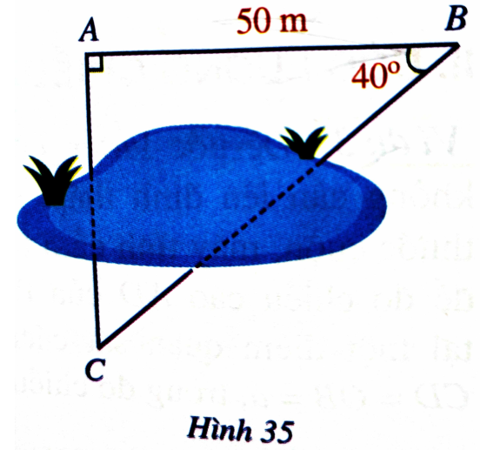
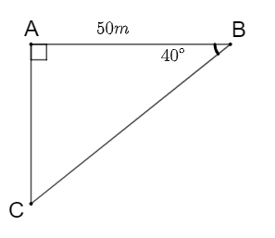
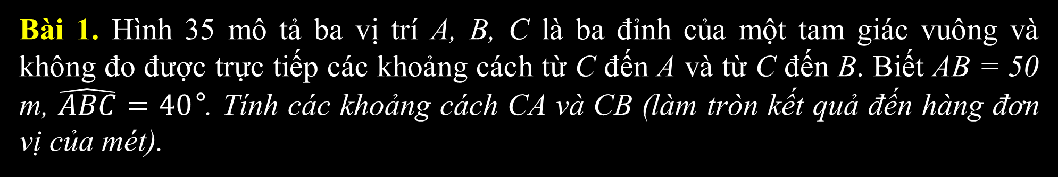
Bài 1. Hình 35 mô tả ba vị trí A, B, C là ba đỉnh của một tam giác vuông và không đo được trực tiếp các khoảng cách từ C đến A và từ C đến B. Biết AB = 50 m, $\hat{ABC}=40\text{°}$. Tính các khoảng cách CA và CB (làm tròn kết quả đến hàng đơn vị của mét).
Giải
Xét ΔABC vuông tại A có:
AC = AB.tanB
AC = 50.tan40°
AC ≈ 41,95(m)
BC = AB.cosB
BC = 50.cos40°
BC ≈ 65,27(m)

Slide 16
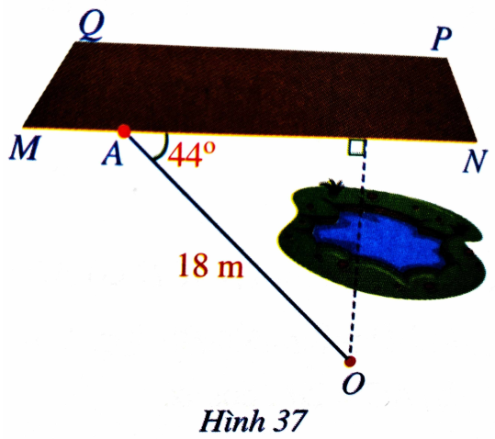
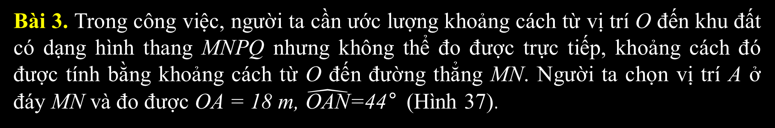
Bài 3. Trong công việc, người ta cần ước lượng khoảng cách từ vị trí O đến khu đất có dạng hình thang MNPQ nhưng không thể đo được trực tiếp, khoảng cách đó được tính bằng khoảng cách từ O đến đường thẳng MN. Người ta chọn vị trí A ở đáy MN và đo được OA = 18 m, $\hat{\text{O}\text{A}\text{N}}\text{=}\text{44}\text{°}$ (Hình 37).
Giải
Gọi H là hình chiếu của O trên MN.
Xét ΔAOH vuông tại H có:
OH = OA.sinA
OH = 18.sin44°
OH ≈ 12,5(m)
Vậy khoảng cách từ vị trí O đến khu đất khoảng 12,5 mét.

Slide 17
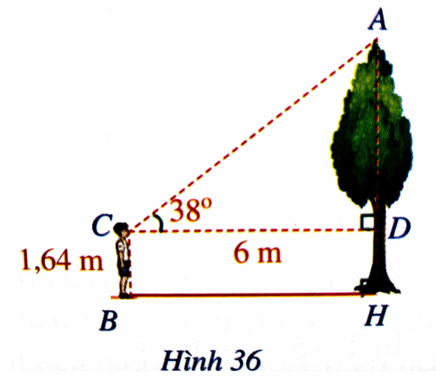
Bài 2. Để ước lượng chiều cao của một cây trong sân trường, bạn Hoàng đứng ở sân trường (theo phương thẳng đứng), mắt bạn Hoàng đặt tại vị trí C cách mặt đất một khoảng CB = DH= 1,64 m và cách cây một khoảng CD = BH = 6m. Tính chiều cao AH của cây (làm tròn kết quả đến hàng phần trăm của mét). Biết góc nhìn ACD bằng 38° minh hoạ ở Hình 50.
Giải
Xét ΔACD vuông tại D có:
AD = CD.tanC
AD = 6.tan38°
AD ≈ 4,7(m)
Vậy chiều cao của cây xấp xỉ bằng:
1,64+4,7=6,34(m)

Slide 18
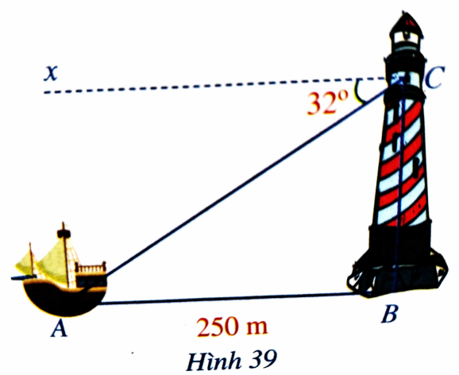
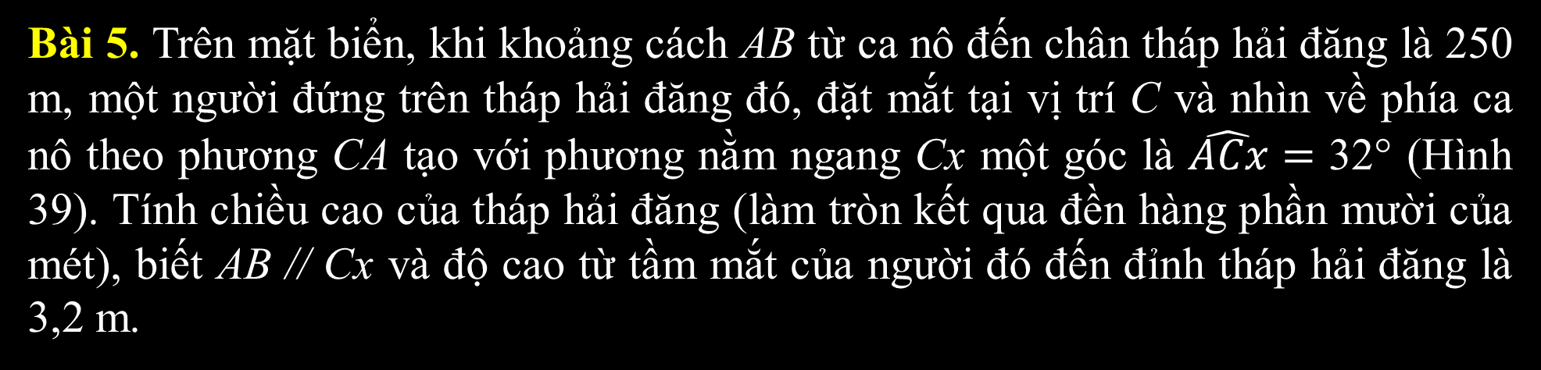

Bài 5. Trên mặt biển, khi khoảng cách AB từ ca nô đến chân tháp hải đăng là 250 m, một người đứng trên tháp hải đăng đó, đặt mắt tại vị trí C và nhìn về phía ca nô theo phương CA tạo với phương nằm ngang Cx một góc là $\hat{ACx}=\text{32}\text{°}$ (Hình 39). Tính chiều cao của tháp hải đăng (làm tròn kết qua đền hàng phần mười của mét), biết AB // Cx và độ cao từ tầm mắt của người đó đến đỉnh tháp hải đăng là 3,2 m.
Giải
Vì Ax​∥AB nên:
$\hat{ACx}$= $\hat{BAC}$=32° (cặp góc so le trong)
Xét ΔABC vuông tại B, có:
BC = AB.tanA = 250.tan32° ≈ 156,2(m)
Vậy chiều cao của ngọn hải đăng xấp xỉ bằng:
156,2+3,2 = 159,4(m)
Notes:
Sửa lại giống ý tưởng slide bài 1

Slide 19

CỦNG CỐ
BÀI 3. ỨNG DỤNG CỦA TỈ SỐ LƯỢNG GIÁC CỦA GÓC NHỌN (Tiết 2)
Trò chơi tiếp sức

Slide 20
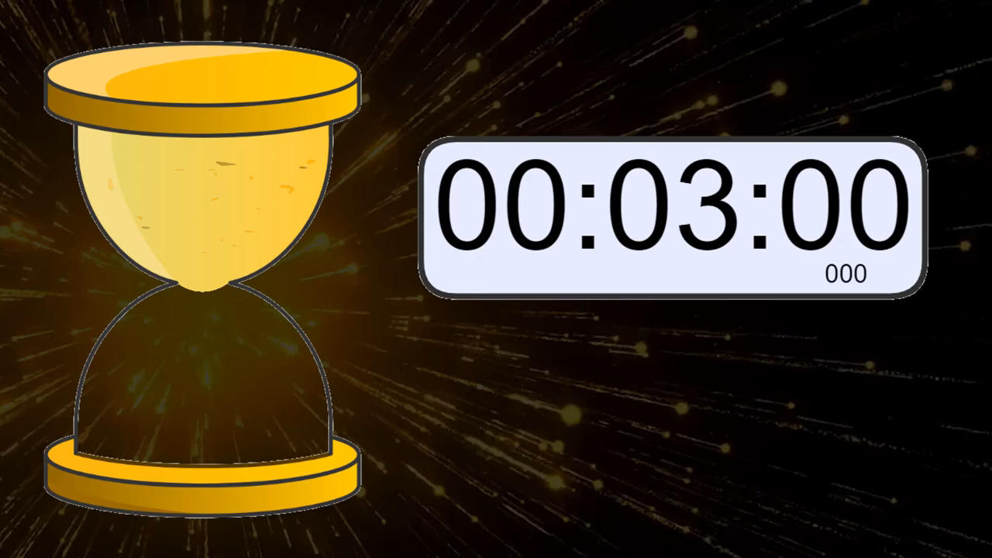
Trò chơi tiếp sức: (Thực hiện ghi trên bảng)
+ 3 đội chơi, mỗi đội 03 học sinh.
+ Yêu cầu:
Nêu một số tình huống thực tế được giải quyết bằng cách áp dụng tỉ số lượng giác của góc nhọn.
Chọn 1 tình huống nêu rõ phương án giải quyết.
+ Thời gian: 3 phút.

Slide 21
MỘT SỐ VÍ DỤ
1. Tính chiều cao của cột cờ
2. Tính chiều cao của cây bàng
3. Tính chiều cao của tòa nhà cao tầng
4. Độ rộng của ao nuôi tôm
5. Độ rộng của khúc sông

Slide 22
Phương án đo chiều cao của cây bàng
Tạo tam giác vuông bằng giác kế
Bước 1: Đặt giác kế tại điểm C cách gốc cây bàng một độ dài xác định. Đo OB.
Bước 2: Dùng giác kế xác định AOB.
Bước 3: Tính AD (AD là chiều cao của cây bàng).

Slide 23

Phương án đo độ rộng của khúc sông
Tạo tam giác vuông bằng giác kế
Bước 1: Dùng giác kế xác định điểm $A$ sao cho $\hat{BCA}=90°$. Đo $\text{A}\text{C}$.
Bước 2: Dùng giác kế đo góc $\hat{BAC}$.
Bước 3: Tính $\text{BC}$ ($\text{BC}$ là độ rộng của khúc sông).

Slide 24

HƯỚNG DẪN VỀ NHÀ
- Học thuộc các công thức tỉ số lượng giác.
- Xem lại các bài tập đã chữa.
- Chuẩn bị giờ sau “Làm các bài tập của bài ôn tập chương”.

Slide 25
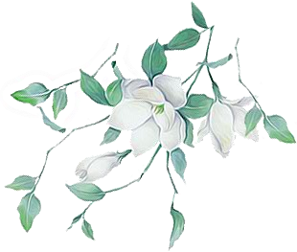

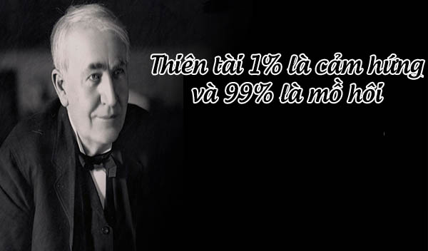
CHÀO TẠM BIỆT
VÀ CHÚC CÁC CON HỌC TỐT!

